Slide 1
Li Class
클래스 사용자 스토리보드

Slide 2
메뉴구성
메뉴 | 코드
로그인 | 00
메인화면 | 01
클래스 게시판 | 02
클래스 리스트 조회 | 0201
상세조회 | 0202
예약 | 03
결제 | 04
후기 리스트 조회 | 05
홍보 게시판 조회 | 06
문의 및 공지 게시판 | 07
문의글 조회 | 0701
문의글 작성 | 0702
문의글 상세조회 | 0703
공지사항 조회 | 0704
클래스 리스트 조회(0201)
클래스 게시판(02)
상세조회(0202)
예약(03)
결제(04)
후기 리스트 조회(05)
로그인
메인화면(01)
홍보 게시판(06)
홍보글 조회
문의 및 공지
게시판(07)
문의글 조회(0701)
문의글 작성(0702)
문의글 상세조회(0703)
공지사항 조회(0704)

Slide 3
01
메인화면
1/1
1
2
3
4
5
6
7
8
9
10

Slide 4
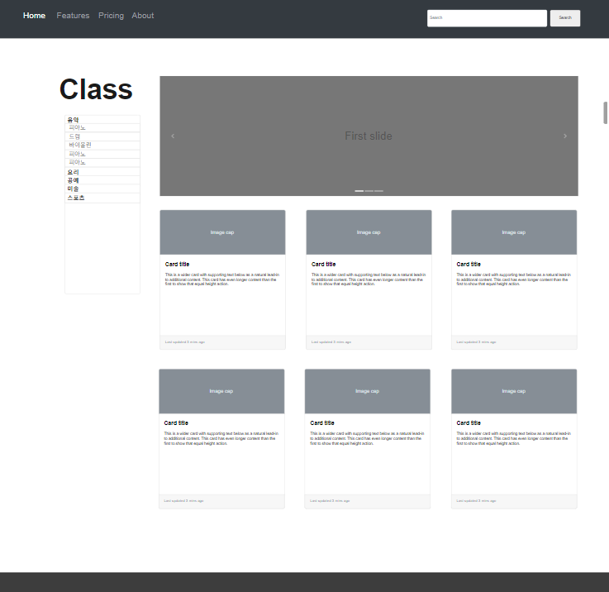
0201
클래스 게시판 리스트 조회
1/1
1
1 | 키워드로 클래스를 검색하는 기능
2 | 홍보글을 slide로 볼 수 있는 기능
3 | 클래스를 카테고리별로 볼 수 있는 기능
4 | 클래스 리스트 조회
2
3
4

Slide 5
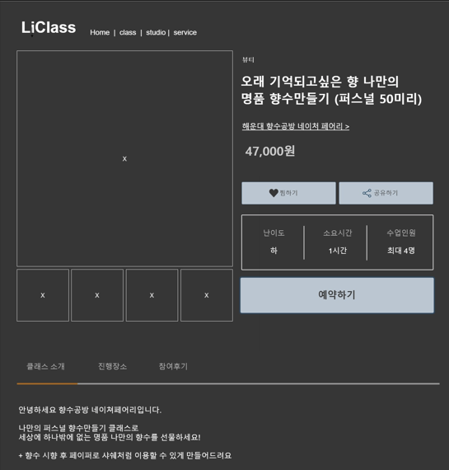
0202
클래스 게시판 상세 조회
1/3
1 | 클래스를 소개하는 대표 썸네일과 세부 사진들을 보여준다.
2 | 해당 클래스의 카테고리, 이름, 센터, 가격, 난이도, 소요시간, 수업인원등 간결한 정보를 보여준다.
3 | 해당 클래스를 사용자의 관심클래스로 등록하게 한다.
4 | 해당 클래스의 상세페이지 링크화면URL 주소를 클립보드에 복사하여 공유할 수 있도록 한다.
5 | 클래스에 관한 구체적인 정보탭
6 | 해당 클래스에 관한 예약정보를 선택한 수 예약을 진행할 수 있다.
7
8
9
10
1
2
3
4
6
5

Slide 6
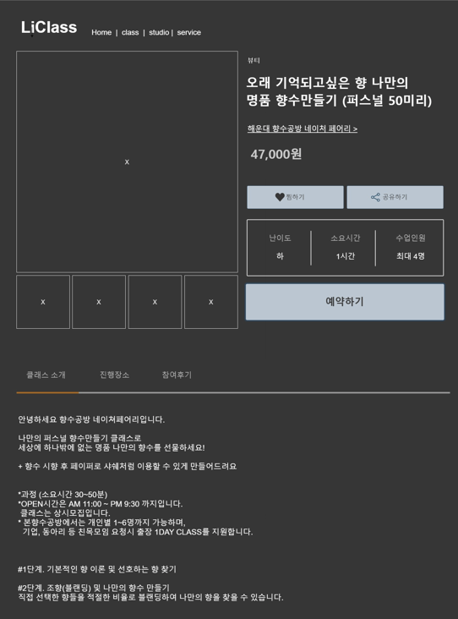
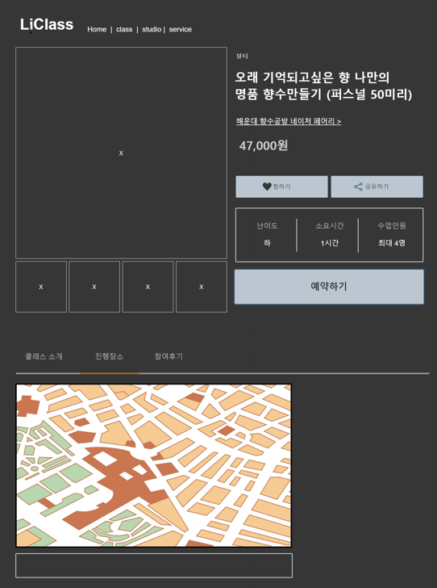
0202
클래스 게시판 상세 조회
2/3
1 | 클래스에 대한 장문의 설명글이 글어가 있는 공간이다.
2 | 클래스가 이루어지는 구체적인 진행장소에 대한 주소를 구체적으로 알려주고 주소로 표시해주는 공간이다.
3
4
5
6
7
8
9
10
1
2

Slide 7
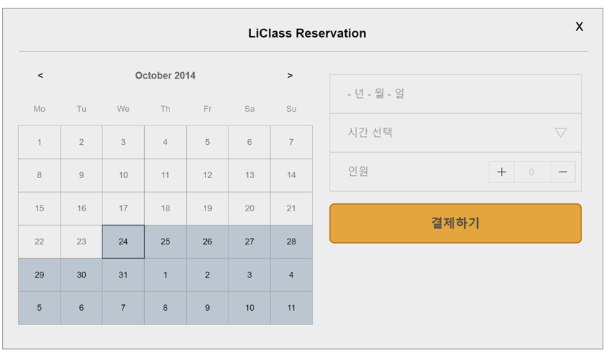
03
클래스 예약
1/3
1 | 팝업된 예약 모달창을 닫을 수 있다. 선택한 예약 내역들은 모두 초기화된다.
2 | 달력형태로 예약날짜를 살펴볼 수 있다. 예약가능한 회차를 가지고 있는 현재날짜이후의 날짜들에 한해 클릭이 활성화된다. 활성화된 날짜들중에 날짜를 선택하여 구체적인 예약일정, 정보를 선택한다.
3
4
5
6
7
8
9
10
1
2

Slide 8
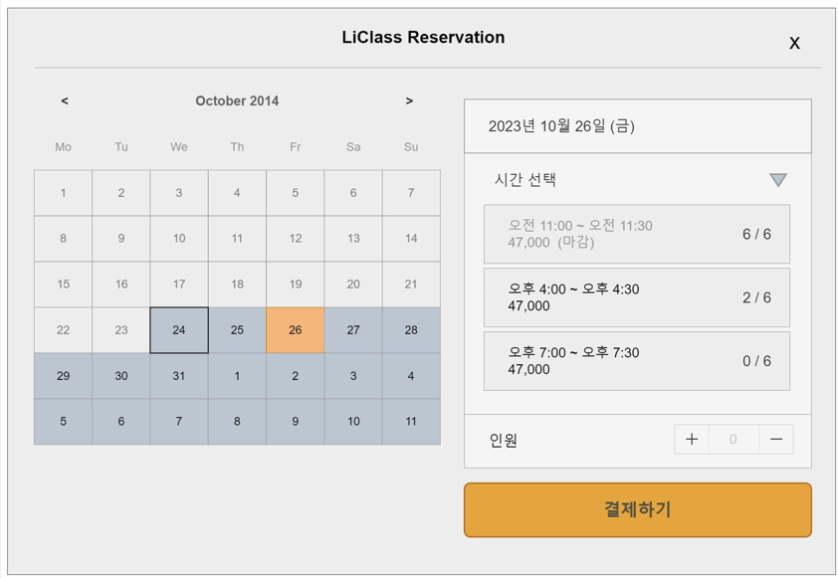
03
클래스 예약
2/3
1 | 달력에서 예약할 날짜를 선택하면 자동으로 날짜정보를 불러온다.
2 | 해당 날짜의 시간대별 회차수업을 보여준다. 최대수업인원수와 현재수업인원수를 보여준다. 최대수업인원까지 모두 예약되어 예약불가한 상태의 회차수업은 선택이 비활성화된다.
3
4
5
6
7
8
9
10
1
2

Slide 9
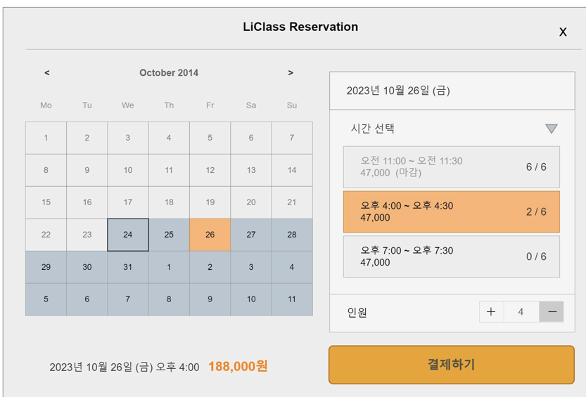
03
클래스 예약
3/3
1 | 선택한 회차의 수업에 참여할 인원을 선택한다. 최소 1명부터 시작하여 +버튼을 이용해 인원을 추가한다. 예약가능인원( 최대인원 - 현재인원)을 초과하게 되면 +버튼은 비활성화된다.
2 | 날짜, 시간, 인원까지 모두 선택하면 예약날짜, 예약시간과 함께 해당 예약건에 지불해야하는 금액을 합산해서 보여준다.
3 | 선택한 예약정보를 바탕으로 결제를 수행하여 예약을 확정할 수 있다.
4
5
6
7
8
9
10
1
2
3

Slide 10
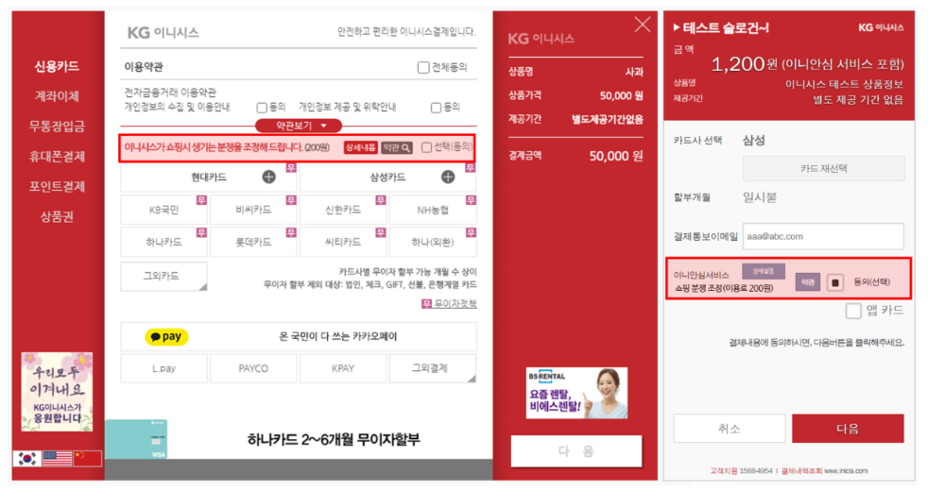
04
결제
1/1
Summery.
Summery에는 해당 페이지와 관련된 요약사항을 정리해주세요. Content_#001 Content_#002 Content_#003
1 | 이용약관에 동의를 한다.
2 | 결제 수단을 선택한다.
3 | 1번 2번이 모두 선택되었다면 다음으로 넘어갈 수 있다.
4 | 결제 진행을 취소할 수 있다.
5 | 결제를 진행할 수 있다.
1
2
4
5
3

Slide 11
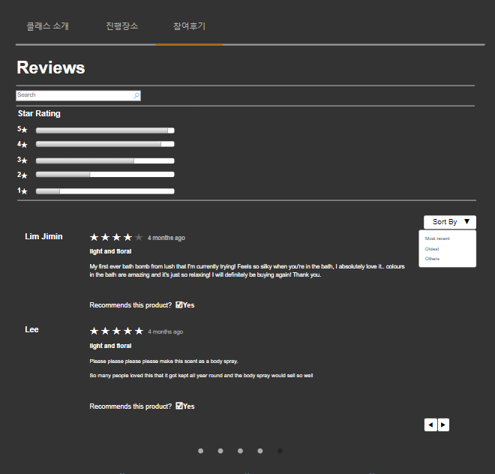
05
후기 전체조회
1/1
1
1 | 참여후기 버튼을 클릭하면 참여 후기 리스트가 보여진다.
2 | 참여 후기에서 원하는 키워드만 검색해서 볼 수 있는 기능
3 | 별점의 통계를 볼 수 있는기능
4 | 전체적인 참여 후기 리스트 조회
5 | 참여 후기를 정렬해서 볼 수 있는 기능
6 | 다음 혹은 이전 후기로 넘어가는 페이징 버튼
2
3
4
5
6

Slide 12


0701
문의 및 공지 게시판
1/1
문의게시판 조회
1 | 문의사항을 조회할 수 있는 화면
2 | 문의사항을 검색할 수 있는 기능
3 | 문의사항 리스트를 표현해주는 화면
4 | 관리자가 상단에 고정한 공지사항들을 문의게시판 상단에 표현.
5 | 공지사항을 클릭하면 상세내용을 볼 수 있는 페이지로 이동
6 | 사용자가 작성한 문의사항을 표현해주는 화면 자신이 작성한 문의사항만 확인할 수 있다.
7 | 관리자가 사용자의 문의사항에 대한 답변을 작성하면 표현해주는 화면
8 | 문의사항을 작성하는 기능을 가진 버튼
9
10
11
12
1
문의사항
2
검색하기….
3
No. | 제목 | 작성자 | 등록일
 | 공지사항 7번 | Admin | 2023-03-12
 | 공지사항 5번 | Admin | 2023-03-11
 | 공지사항 2번 | Admin | 2023-02-24
 | 공지사항 1번 | Admin | 2023-02-26
12 | 클래스 신청 언제 열리나요? | 심심한유저11 | 2023-02-11
답변 | [클래스 신청 언제 열리나요?] 답변입니다 | Admin | 2023-02-14
11 | [결제] 결제 취소 했는데 언제 입금되나요? | 심심한유저1 | 2023-03-12
10 | [회원] 문의 드립니다. | 심심한유저5 | 2023-02-14
답변 | [[회원] 문의 드립니다.] 답변입니다 | Admin | 2023-02-16
9 | 신규 클래스 개설 문의 | 심심한유저6 | 2023-02-28
4
5
6
7
1
2
3
8
문의글 작성

Slide 13
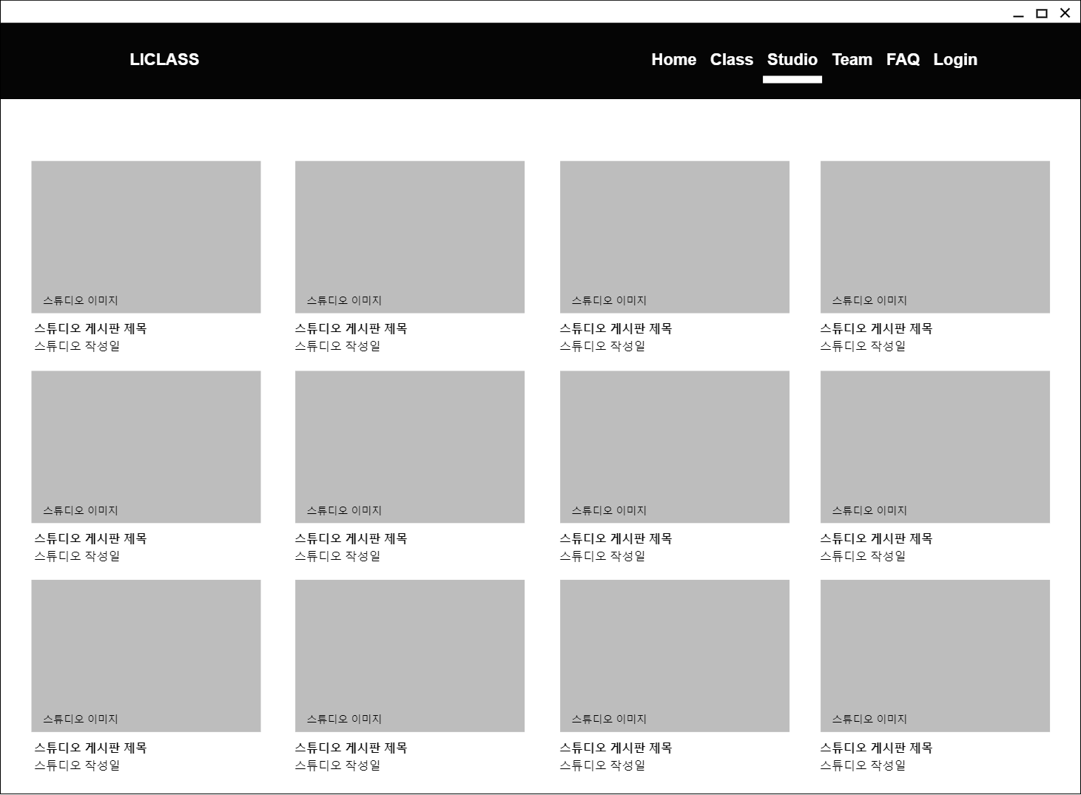
06
홍보게시판
1/1
1 | 스튜디오 홍보 리스트를 표현해주는 화면
2 | 스튜디오 홍보 게시물을 클릭하면 상세내용을 볼 수 있는 페이지로 이동
3
4
5
6
7
8
9
10
1
2

Slide 14
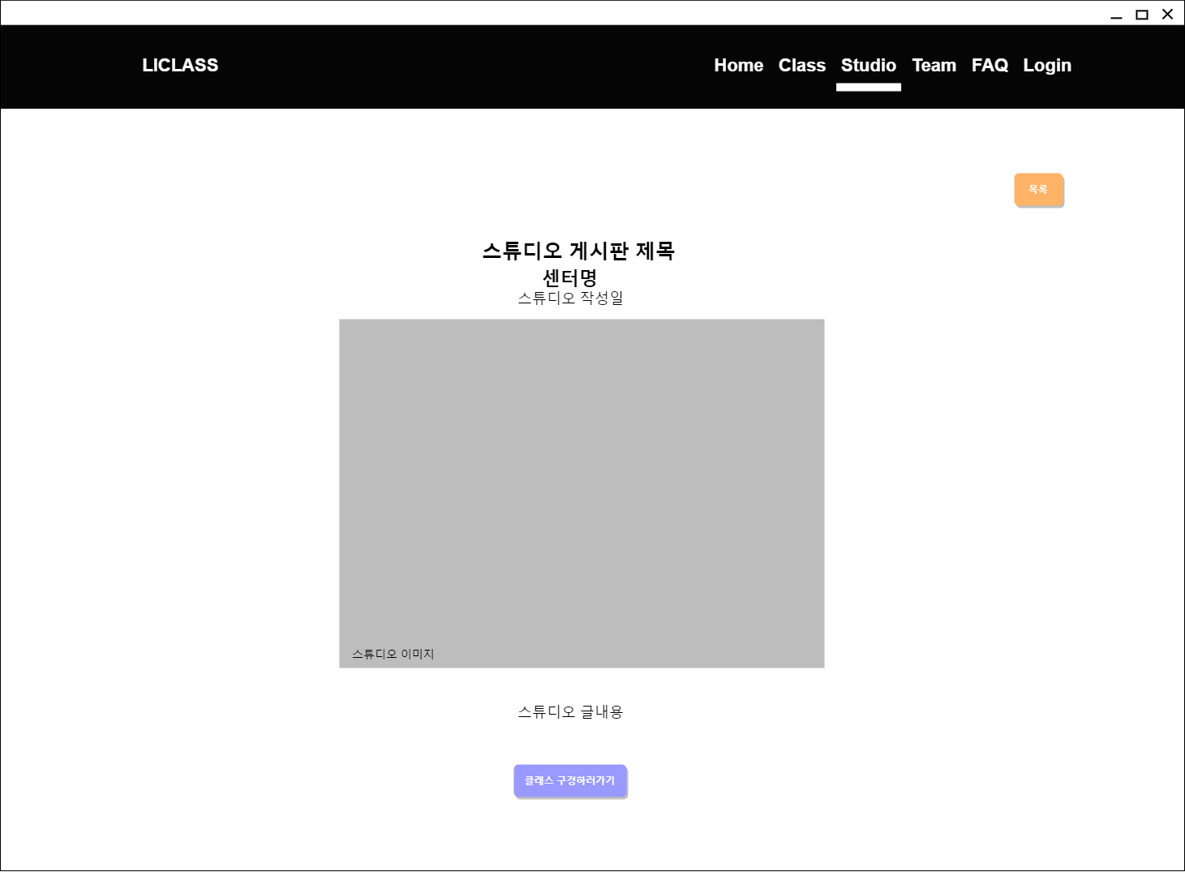
06
홍보게시판
1/1
1 | 목록으로 돌아가는 기능을 가진 버튼
2 | 스튜디오 홍보 상세 페이지를 표현해주는 화면
3 | 클래스 목록을 볼 수 있는 페이지로 이동하는 기능을 가진 버튼
4
5
6
7
8
9
10
1
2
3

Slide 15
0702
문의 및 공지 게시판
1/1
1 | 사용자가 문의사항을 작성하는 화면
2
3
4
5
6
7
8
9
10
11
12
문의사항 작성하기
[문의] 문의사항 제목
문의사항 내용
등록
뒤로가기

Slide 16

0703
문의 및 공지 게시판
1/1
문의게시판 상세조회
1
1 | 사용자가 작성한 문의사항을 상세 조회하는 화면
2 | 사용자가 문의사항을 등록 후, 수정 삭제할 수 있는 기능의 버튼
3 | 관리자가 사용자가 작성한 문의사항에 답변을 남긴 화면으로 사용자는 더 이상 수정, 삭제할 수 없게 된다.
4
5
6
7
8
9
10
11
12
클래스 신청 언제 열리나요?
2
수정
삭제
심심한유저11 (2023-03-13 13:14)
Li 클래스 강좌 언제 열리나요??
3
클래스 신청 언제 열리나요?
심심한유저11 (2023-03-13 13:14)
Li 클래스 강좌 언제 열리나요??
안녕하세요.
늘 최선을 다하는 관리자 입니다.
먼저 보내주신 소중한 문의는 잘 전달 받았습니다.
고객님께서 문의해주신 Li 클래스 강좌는 4월 12일 개설 예정입니다.
이외의 궁금하신 사항이 있으시면 문의게시판을 통해 접수하여 주시기 바랍니다.
언제나 고객만족을 위해 최선을 다하는 관리자가 되겠습니다
감사합니다.

Slide 17
0704
문의/공지 게시판
1/1
1
1 | 관리자가 작성한 공지사항을 사용자가 조회하는 화면
2
3
4
5
6
7
8
9
10
11
12
공지사항7번
관리자 (2023-03-13 13:14)
공지사항 7번 입니다
잘 확인 하시고 문제 없길 바랍니다.

